Slide 1
LA VIDA DE CRISTO: LOS MISTERIOS GLORIOSOS
LA ASUNCIÓN DE MARÍA
LA CORONACIÓN DEMARÍA COMO REINA DEL CIELO Y DE LA TIERRA

Slide 2
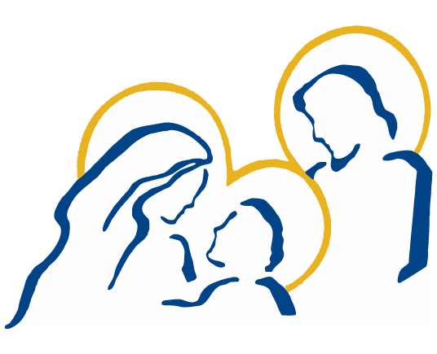
^{ORACIÓN DE APERTURA}
Señor Jesucristo, te encomendamos
a nuestra familia y te pedimos tu
bendición y protección. Te amamos
Señor Jesús con todo nuestro corazón
y te pedimos que ayudes a nuestra
familia a ser más como la Sagrada
Familia. Ayúdanos a ser amables,
amorosos y pacientes unos con otros.
Danos toda la gracia que necesitamos
para convertirnos en santos y tus
fieles discípulos. Amén.

Slide 3
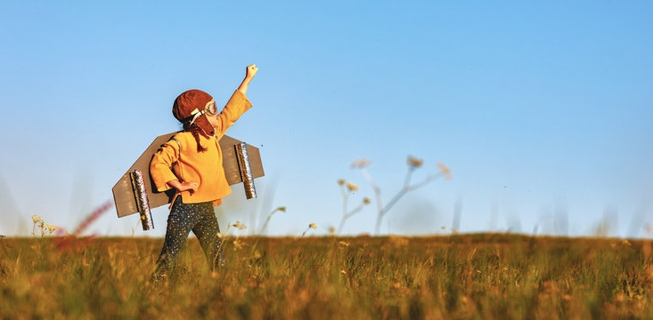
ROMPEHIELOS
¿Adónde volarías si tuvieras alas?

Slide 4
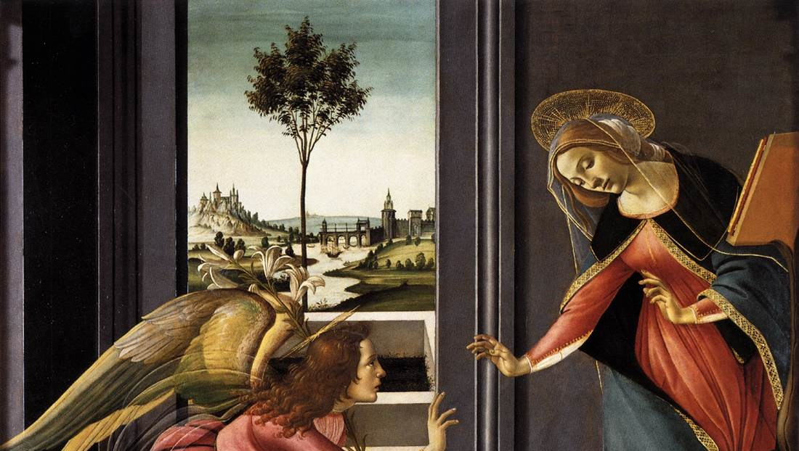
ANUNCIACIóN

Slide 5
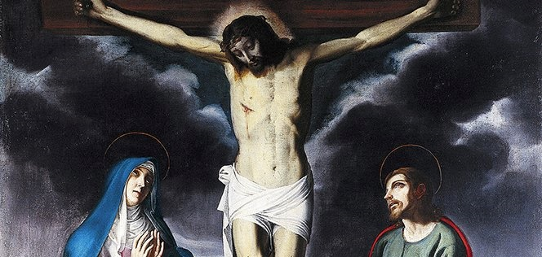
“HE AQUí A TU MADRE”

Slide 7
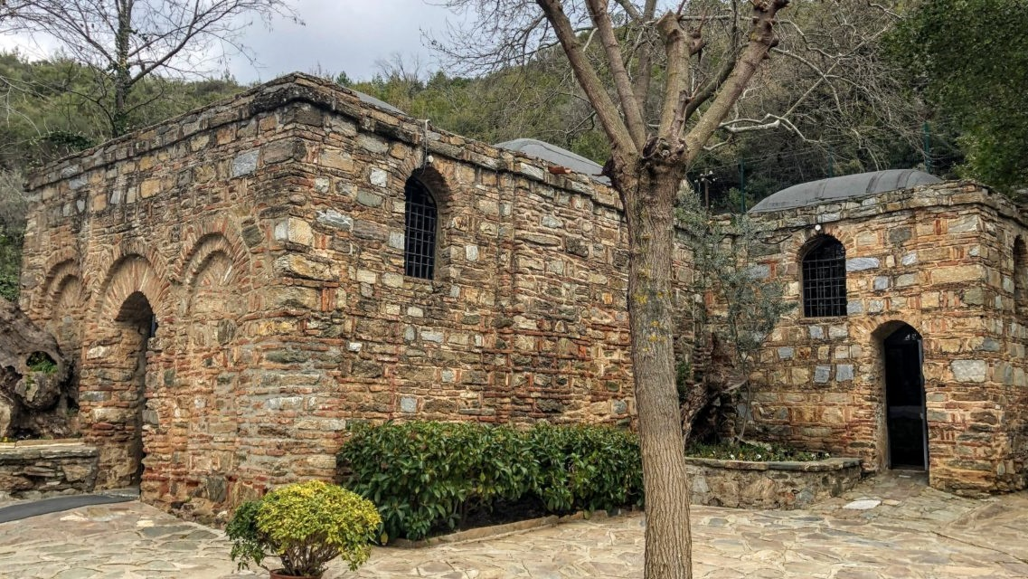

Slide 8
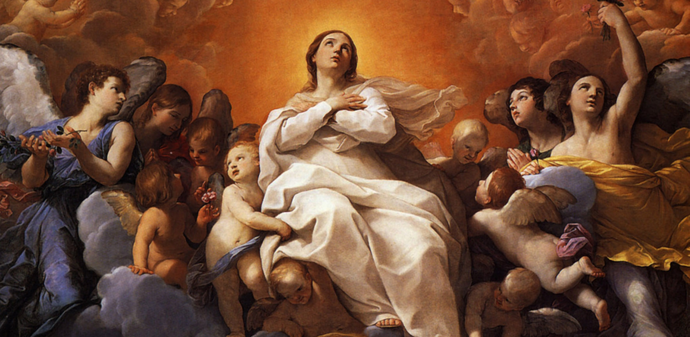
LA Asunción
“Cuando Maria fue asunta al cielo,
fue coronada como Reina del Cielo y de la Tierra.”

Slide 9
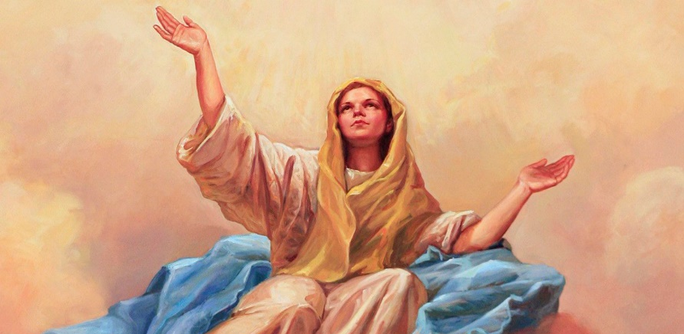
COMPARTIR EN FAMILIA
¿Qué es lo que más amas de María nuestra Madre?
¿Qué crees que fue lo más importante que aprendiste este año en Familias Formando Discípulos (FFD)?

Slide 10
¡MICROFONO ABIERTO!
¿Cómo les impactó aprender y vivir la fe juntos como familia y con otras familias?

Slide 11
LOS MISTERIOS DEL ROSARIO
Este año aprendimos sobre la vida de Jesús a través
de los Misterios del Rosario.
Estos son los recuerdos de María de la vida de su Hijo que quiere compartir con
nosotros.
¡María quiere que sepamos cuán bendecidos somos de tener un Dios tan generoso, misericordioso y
todo amoroso!

Slide 12
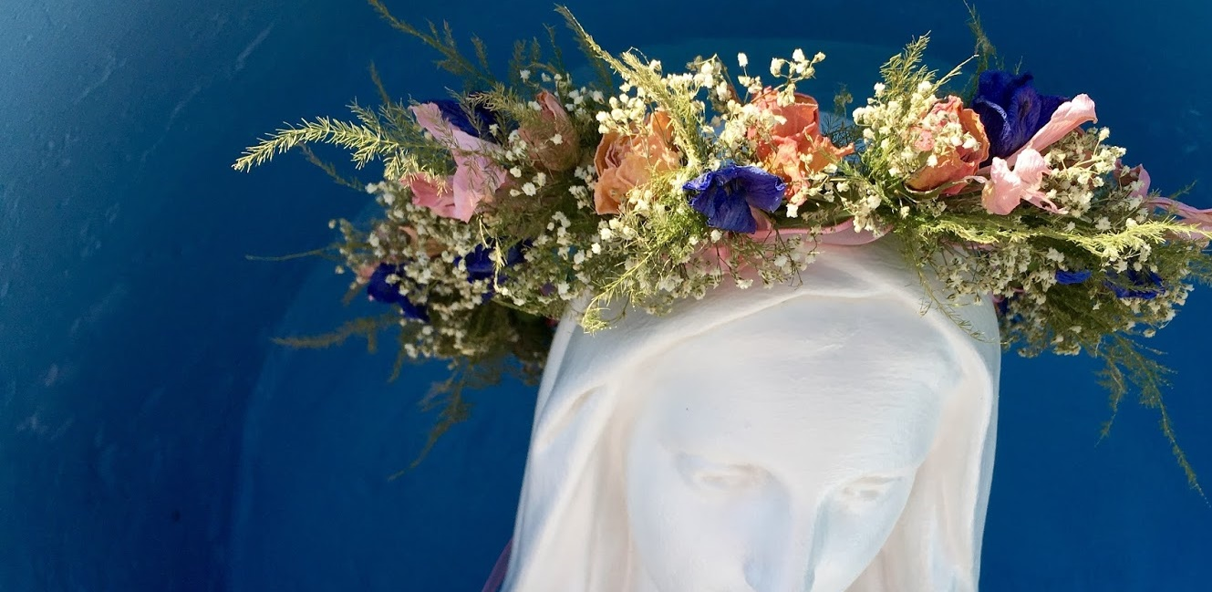
LA CORONACIÓN DE LA VIRGEN
María es la Esposa del Espíritu Santo, y durante el mes de mayo honramos a María como Reina del Cielo y de la Tierra.
¡Su Hijo, Jesús, es nuestro Rey, por lo tanto, Su Madre es nuestra Reina!
La coronación es una forma especial de honrar a Nuestra Señora durante el mes de mayo.

Slide 13
¡A celebrar!
¡Celebre el Año de Familias Formando Discípulos y todos los dones con los que Dios
nos ha bendecido, y Su amor infinito!

